Slide 1

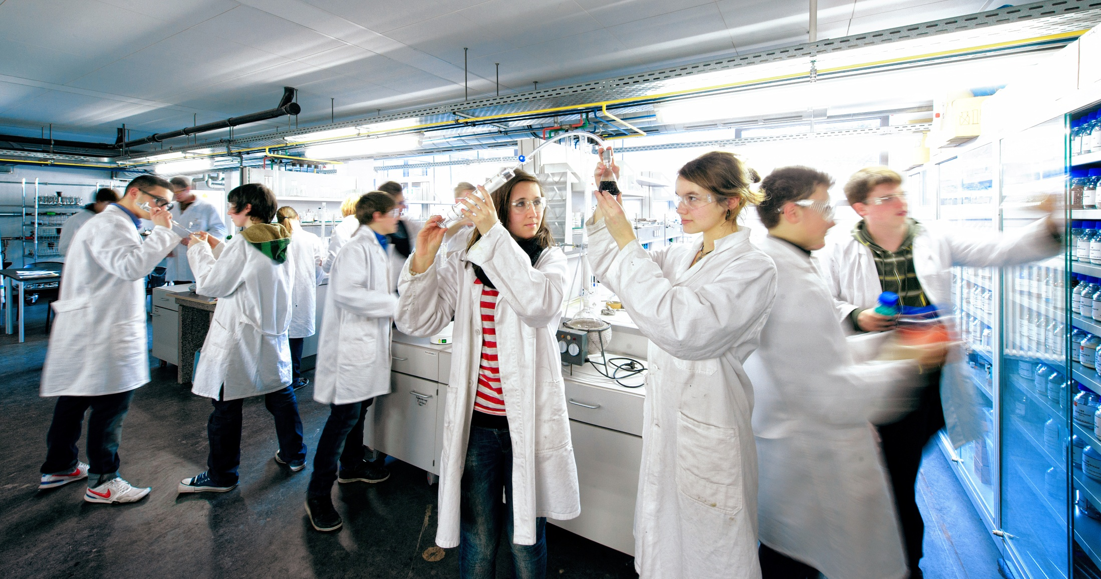
Omega-3-Fettsäuren und Nachhaltigkeit im Schülerlabor
Matthias Seel, Johannes Huwer, Heike Luxenburger-Becker und Rolf Hempelmann,
Institut für Physikalische Chemie und Schülerlabor NanoBioLab, Universität des Saarlandes
Nicole Garner, Antje Siol und Ingo Eilks
Institut für Didaktik der Naturwissenschaften und Schülerlabor FreiEx, Universität Bremen

Slide 2
Nachhaltige Entwicklung
„Nachhaltige Entwicklung ist eine Entwicklung, die
die Bedürfnisse der heutigen Generation befriedigt,
ohne die Möglichkeiten künftiger Generationen zu gefährden, ihre eigenen Bedürfnisse zu befriedigen
und ihren Lebensstil zu wählen.“
aus dem Brundtland-Bericht der Vereinten Nationen
„Unsere gemeinsame Zukunft“ von 1987,
wichtiges politisches Ziel unserer heutigen Gesellschaft

Slide 3
Nachhaltige Entwicklung
Nachhaltigkeit
Ökonomie
Ökologie
Soziales
3-Säulen-Konzept der Nachhaltigkeit
zusätzlich: Forschung & Entwicklung im Bereich Nachhaltigkeit
Notes:
Vieles genannt, aber im wesentlichen nur Ökonomie und Ökologie
Wichtig ist dabei auch, dass das Soziale nicht vergessen wird.
Nicht nur jetzt, sondern auch noch für die weiteren Generationen verantwortlich!
----- Besprechungsnotizen (26.09.14 08:15) -----
Was kann das jetzt aber für die Chemie bedeuten?

Slide 4
Nachhaltige Chemie
Chemie, Chemietechnik, Chemische Industrie: Schlüsselfunktion!
Kaum ein technisches oder alltägliches Produkt wird ohne chemische Prozesse hergestellt.
Ökologische, wirtschaftliche und gesellschaftlich nachhaltige Produktion →
man braucht eine nachhaltige Chemie.
Herausforderungen des Umweltschutzes oder einer nachhaltigen Rohstoff- und Energieversorgung sind ohne Innovation in der Chemie nicht vorstellbar.
Viele Anstrengungen werden daher unternommen, die Chemie nachhaltiger zu machen. Man spricht auch von: Grüne Chemie („Green Chemistry“).
Im Sinne der Nachhaltigen Chemie sollen
beanspruchte Ressourcen erneuerbar sein,
der notwendige Energieaufwand und entsprechende Abfällen minimiert,
die Recyclingfähigkeit von Produkten erhöht und
human-/ökotoxische Wirkungen vermieden werden.

Slide 5
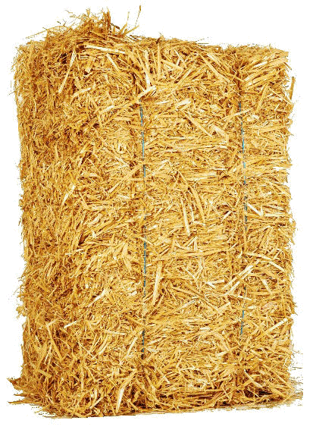
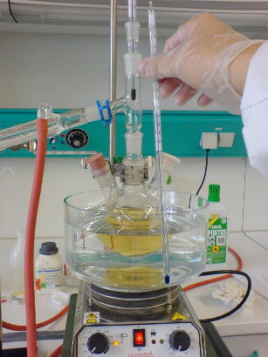
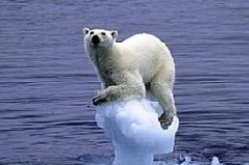
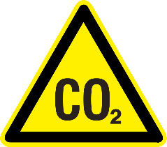
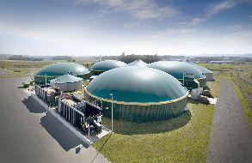
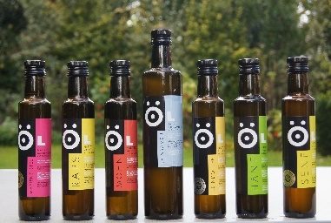




Chemierelevante Aspekte der Nachhaltigkeit
Nachhaltige Chemie
Nachwachsende Rohstoffe (Biomasse)
Nachhaltige (Organische) Synthesen
Langlebigkeit von Produkten
Nutzung regionaler Rohstoffe
Speicherung regenerativer Energie
Klimaschutz
Ressourceneffizienz

Slide 6
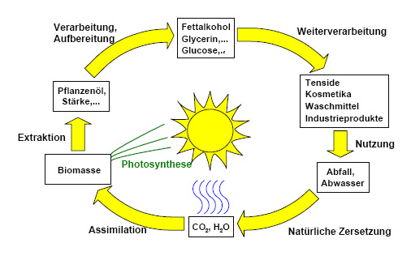
BIOMASSE,
Entstehung
Warum ist Biomasse überhaupt interessant?

Slide 7
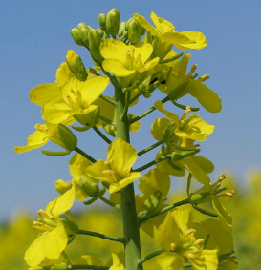
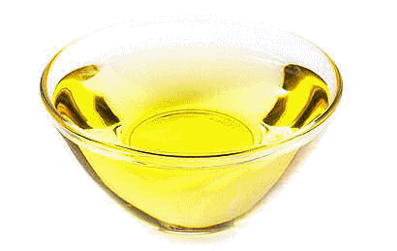
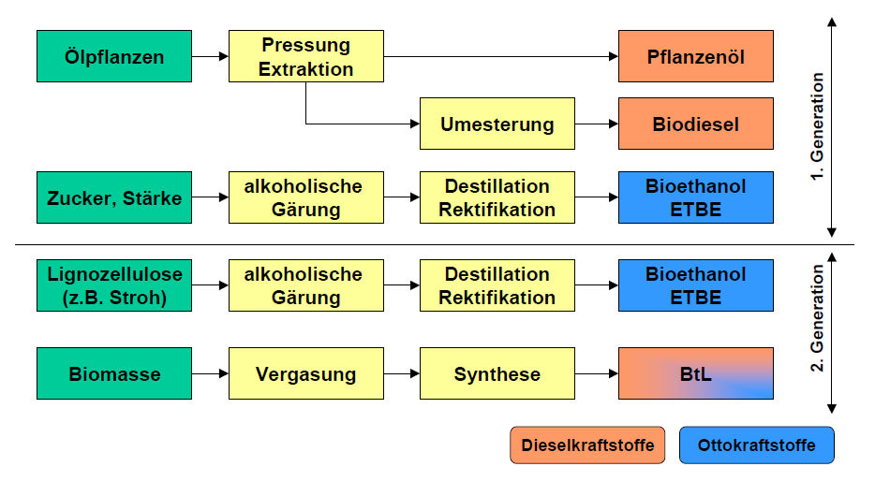
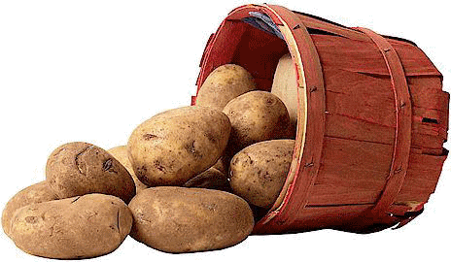
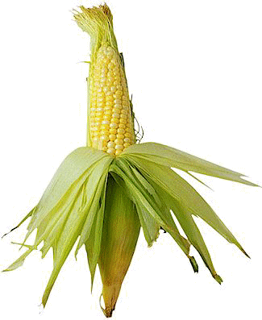

BIOMASSE stoffliche Nutzung z.B. für Biokraftstoffe

Slide 8
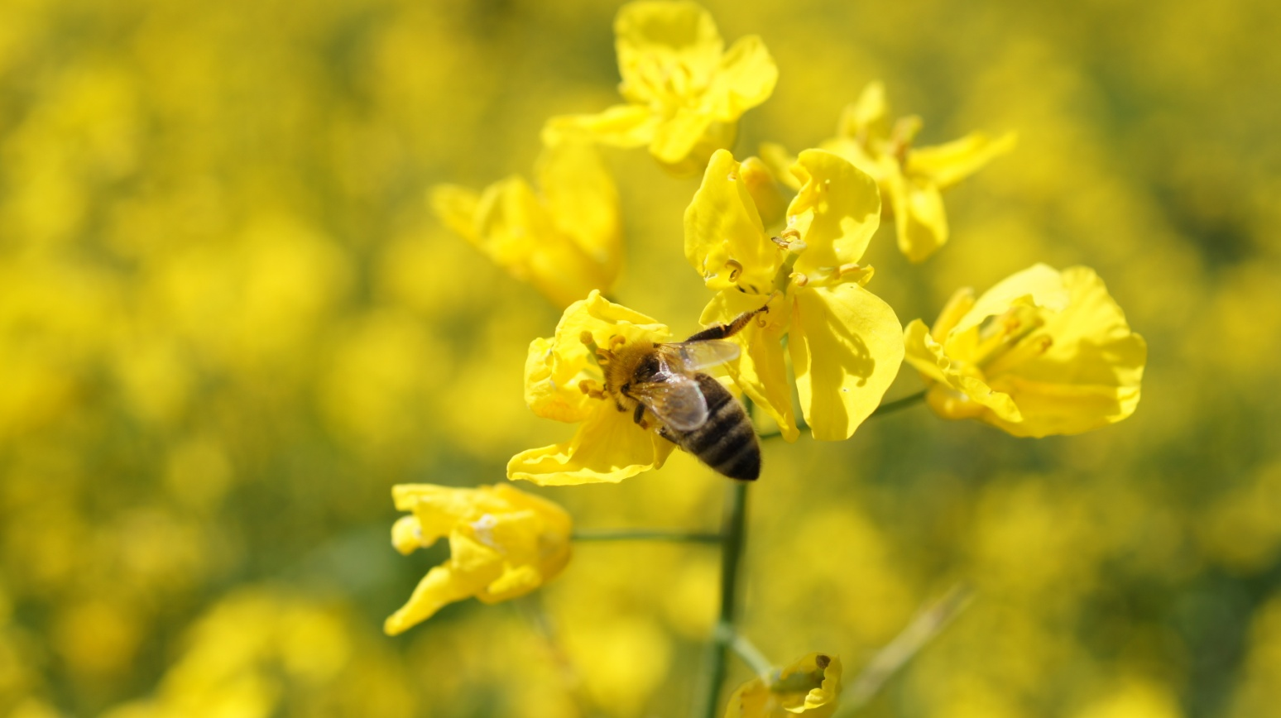

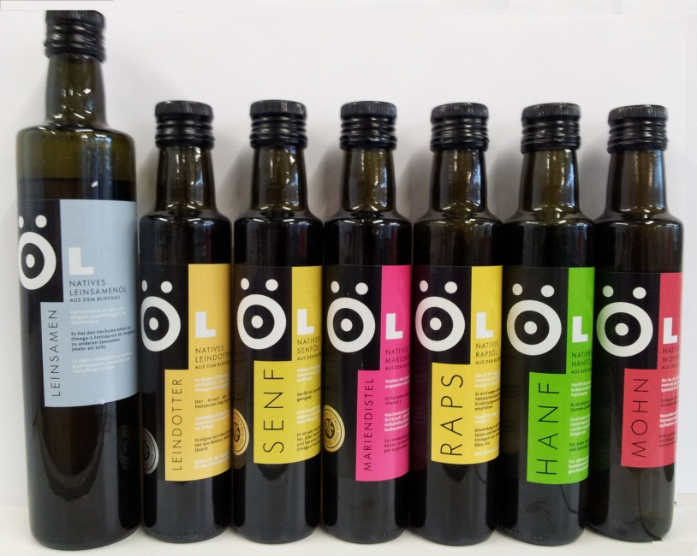
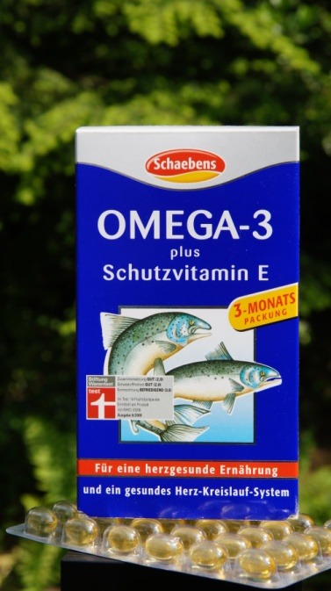
Omega-3-Fettsäuren
UNESCO
K

Slide 9
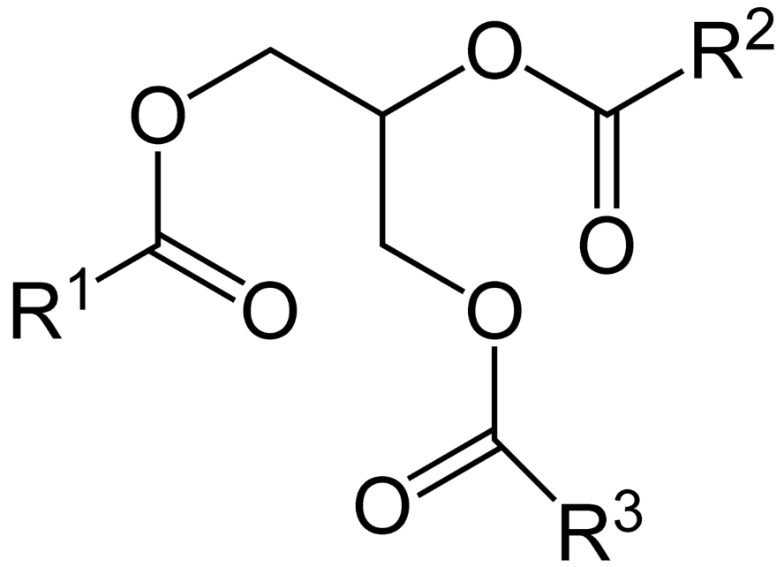
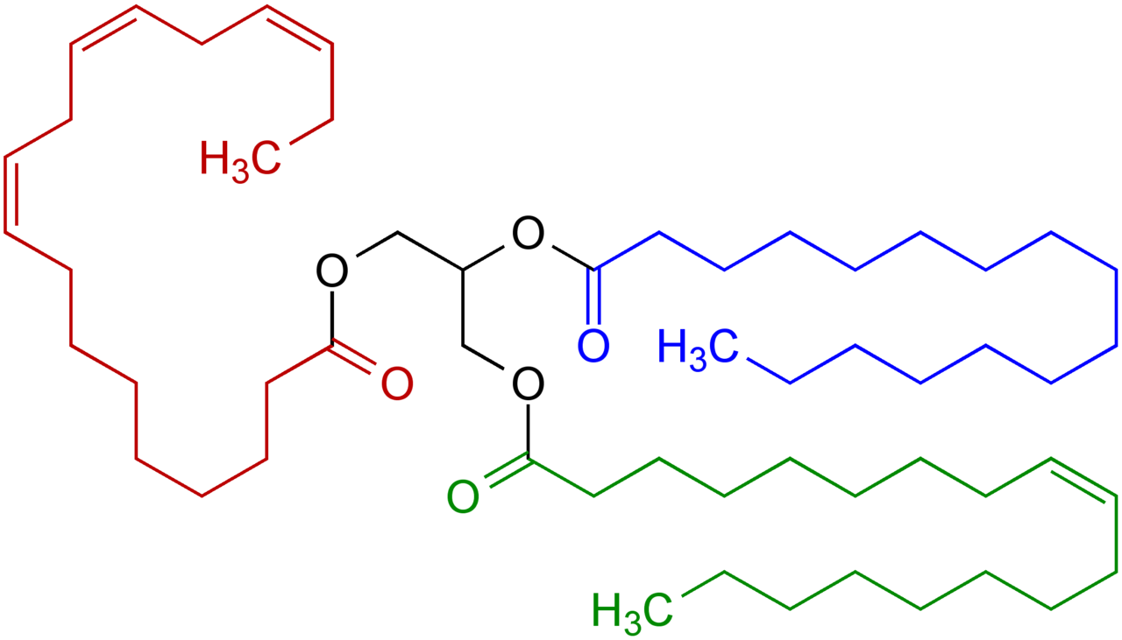
Fette und Öle:
Fettsäure-Ester des Glycerins: Triglyceride

Slide 10




Fettsäuren / Ölpflanzen z.B. Raps-Öl
18:1
18:2
18:3
16:0
18:0 und 20:1

Slide 11
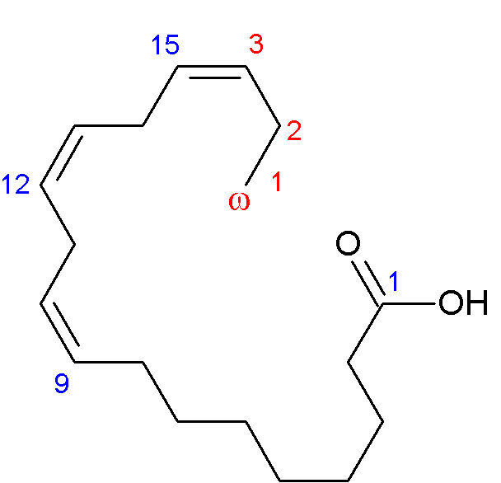
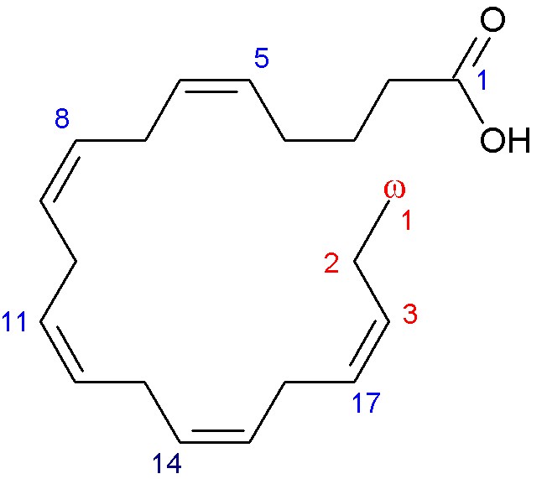
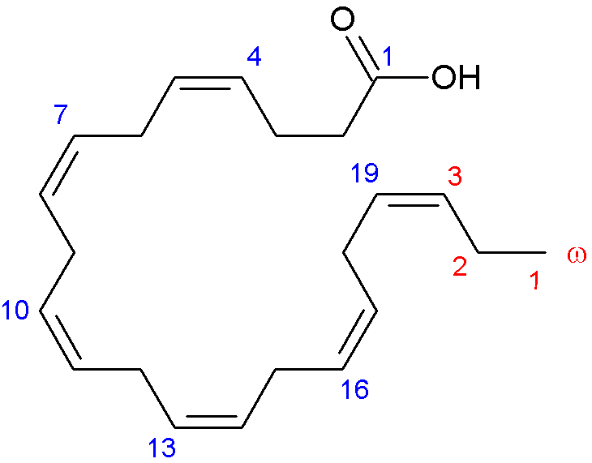
wichtige Omega-3-Fettsäuren
α-Linolensäure 18:3 (9,12,15) | Eicosapentaensäure 20:5 (5,8,11,14,17) | Docosahexaensäure 22:6 (4,7,10,13,16,19)
1, 2, 3… = IUPAC-Nomenklatur, 1, 2, 3… = ω (Omega)-Nomenklatur

Slide 12
Stoffwechsel
Omega-6-Fettsäuren
Omega-3-Fettsäuren
Linolsäure
α-Linolensäure
delta-6-Desasturase
delta-6-Desasturase
delta-5-Desasturase
delta-5-Desasturase
Arachidonsäure
Eicosapentaensäure
entzündungsfördernde
Stoffe
entzündungshemmende
Stoffe

Slide 13
Bedeutung in der Ernährung
Gesundheitsfördernde Wirkung von Omega-3-Fettsäuren
    entzündungshemmend
    senken Blutfett
    Rheuma
    Cholesterin: schlechtes LDL senken, gutes HDL erhöhen
    Herz-/Kreislauferkrankungen
wichtig ist das Verhältnis von Omega-6 zu Omega-3
  Konkurrenz um Enzyme
  Entzündungsförderer vs. Entzündungshemmer
  empfohlenes Verhältnis 1:3 (westl. Ernährung: 20:1)
Notes:
Eicosapentaen- und Docosahexaensäure sind Bestandteile der Zellmembranen und wirken modulierend auf die Funktion verschiedenster Zellen. Deswegen gibt es nicht einen einzigen Wirkmechanismus dieser beiden Omega-3-Fettsäuren, sondern verschiedenste. In Untersuchungen am Menschen wurden folgende Wirkungen für Eicosapentaen- und Docosahexaensäure nachgewiesen^{[22][23][12]}:
sie wirken anti-arrhythmisch (beugen Herzrhythmusstörungen vor), sowohl auf der Ebene des Vorhofes wie der Herzkammer
sie stabilisieren instabile Gefäßbezirke, die sonst Herzinfarkte verursachen („instabile Plaques“)
sie verlangsamen das Voranschreiten von Veränderungen der Herzkranzgefäße
sie senken Blutfette (Triglyceride)
Zahlreiche weitere positive Wirkungen auf Gefäßfunktion, Blutdruck, Entzündungsmediatoren.
Die kurzkettige (pflanzliche) α-Linolensäure (18:3 ω-3) kann durch kompetitive Hemmung die Linolsäure (18:2 ω-6) von den Desaturase- und Elongase-Enzymen verdrängen und dadurch die Produktion und die Gewebekonzentrationen der entzündungsfördernden Arachidonsäure herabsetzen. ^{[24]}
Der erwachsene menschliche Körper wandelt Omega-3-Fettsäuren pflanzlicher Herkunft (α-Linolensäure) nur in geringem Maß in Eicosapentaensäure („EPA“, ca. 5 %) und Docosahexaensäure („DHA“, < 0,5 %) um.

Slide 14
Qualität von Pflanzenölen
Nachwachsende Rohstoffe
sind keine Reinstoffe,
sondern Stoffgemische
mit regionalen und
saisonalen Unterschieden,
meist nicht langzeitstabil.
Pauschale Charakterisierung
der Alterung von Pflanzenölen:
Säurezahl
Jodzahl

Slide 15
Experimentierphase im Schülerlabor
Fragestellungen:
Welches Bliesgau-Öl enthält besonders viel α-Linolensäure ?
(Omega-3-Fettsäure)
Wie ist die Qualität der Bliesgau-Öle?
Extraktion der Öle aus den Samen
Herstellung der Ethylester
Dünnschichtchromatographie
Bestimmung der Säurezahl
Bestimmung der Iodzahl

Slide 16

Aufgabe 1: Extraktion von Pflanzenöl
Entwickle eine Methode zur Extraktion von Rapsöl aus Rapssamen !
Forschendes Experimentieren, d.h. eigene Problemlösung entwickeln

Slide 17
Aufgabe 2: welches Pflanzenöl enthält viel α-Linolensäure ?
Methode: Dünnschicht-Chromatographie
analog zur Papierchromatographie
Öle (Triglyceride) können nicht direkt aufgetragen werden,
sondern müssen in Ethylester umgewandelt werden

Slide 18
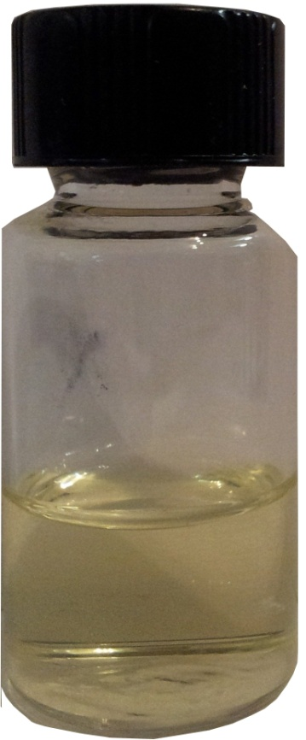
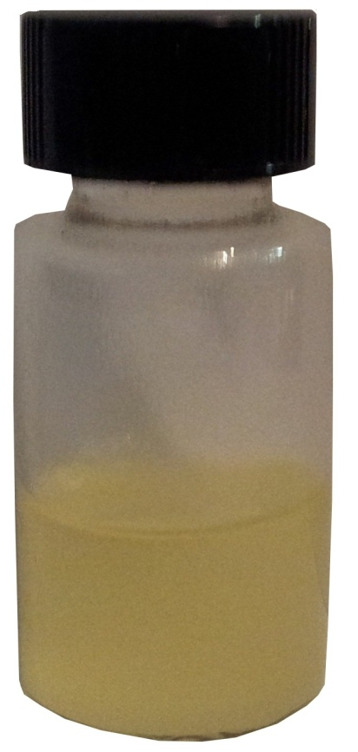
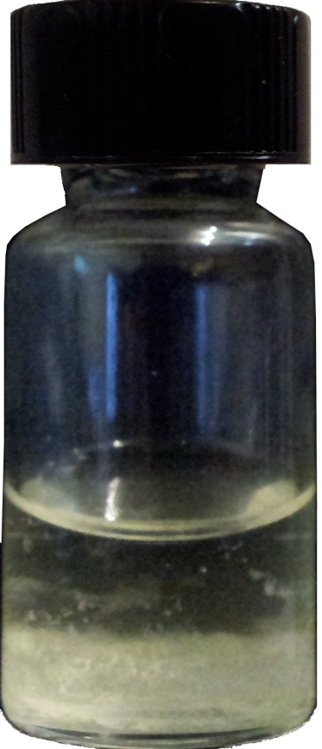
„speed-Synthese“ der Fettsäureethylester in einer Schüttelreaktion
+ NaOEt
+ HCl
+ Heptan
Öl
Trübung
Absetzen von Glycerin u. unverseifbaren Resten,
FSEE in Lösung

Slide 19
Reaktionsbedingungen
2-5 mL Pflanzenöl mit 5 mL Natriumethanolat versetzen
1 Minute intensiv schütteln
2-3 Tropfen HCL und 10 mL Heptan hinzufügen
Vorteile
geringer Materialaufwand (Lösungsmittel und Chemikalien)
Reaktionszeit < 3 Minuten
(im Gegensatz zu 30 Minuten unter herkömmlichen Bedingungen)
ausreichende Verdünnung für Dünnschichtchromatographie
Nebenbemerkung: Für Biodiesel werden Methylester der Fettsäuren benötigt

Slide 20
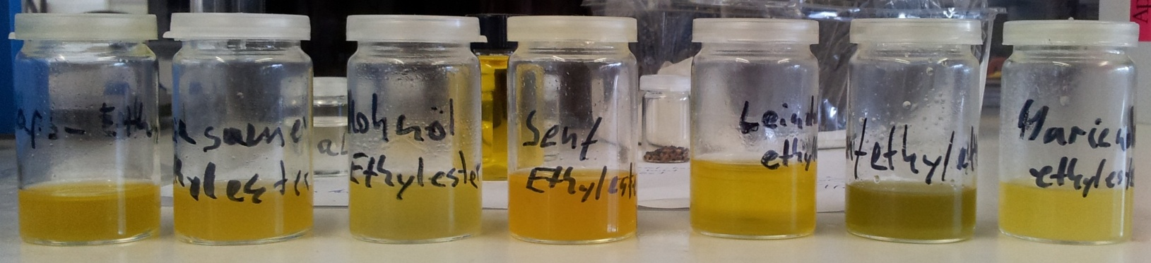

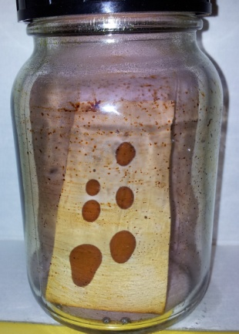
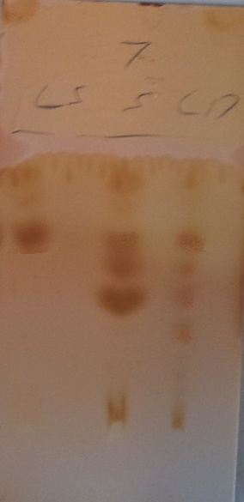
DC der Fettsäure-Ethylester
FSEE der Biosphärenöle
Umkehrphase: Petroleumbenzin/Paraffin 70/30
Laufmittel: mit Paraffin gesättigter Eisessig
Nach Entwicklung
Detektion in Iodkammer
sichtbare Bestandteile

Slide 21
Aufgabe 3: Säurezahl (SZ)
Bestimme die SZ von 2 Biosphärenölen und einem herkömmlichen Öl.
SZ = Maß für den Gehalt an freien (Fett-)Säuren
Definition: Menge KOH [mg] zur Neutralisation von 1 g Fett. Prinzip: Titration mit KOH
Öl-/Fettprobe | Erwartete SZ
Raffinierte Speiseöle/Tierische Speisefette | 0,2-1ss
Rohe Pflanzenöle/ techn. tierische Fette | 1-10ss

Slide 22

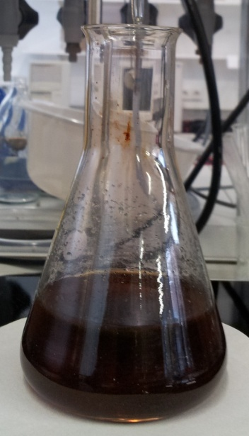
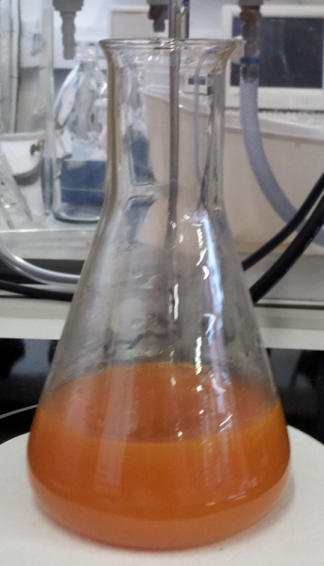
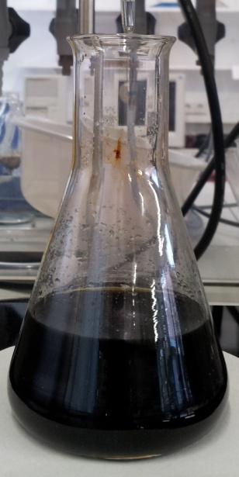
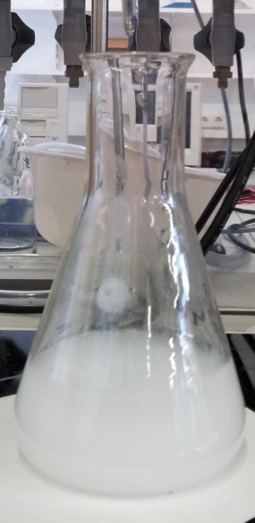
Aufgabe 4 - Iodzahl (IZ)
Bestimme die Iodzahl von 2 Biosphärenölen und einem herkömmlichen Öl.
Welches der Öle ist „gesünder“? Welches Öl kann man zum Braten verwenden?
Elektrophile Addition:
Rücktitration: 2 Na₂S₂O₃ + I₂ → Na₂S₄O₆ + 2 NaI
→
→
→
Öl in Iod-Lsg.
Gelbfärbung nach
Na₂S₂O₃ Zugabe
Blaufärbung nach
Zugabe von Stärke
vor der endgültigen
Entfärbung

Slide 23
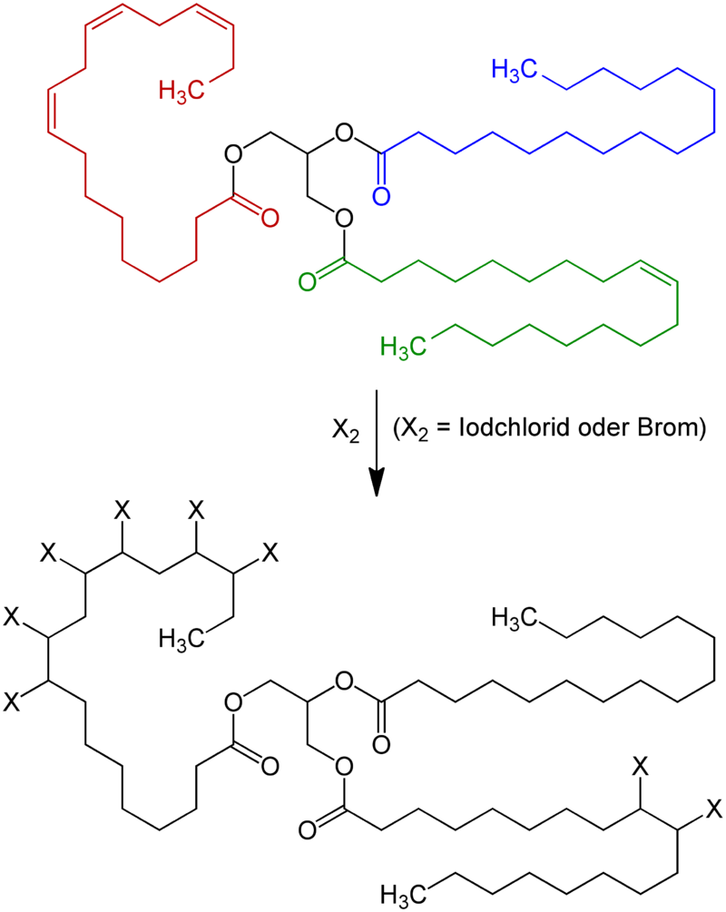
Elektrophile Addition an die Doppelbindungen

Slide 24
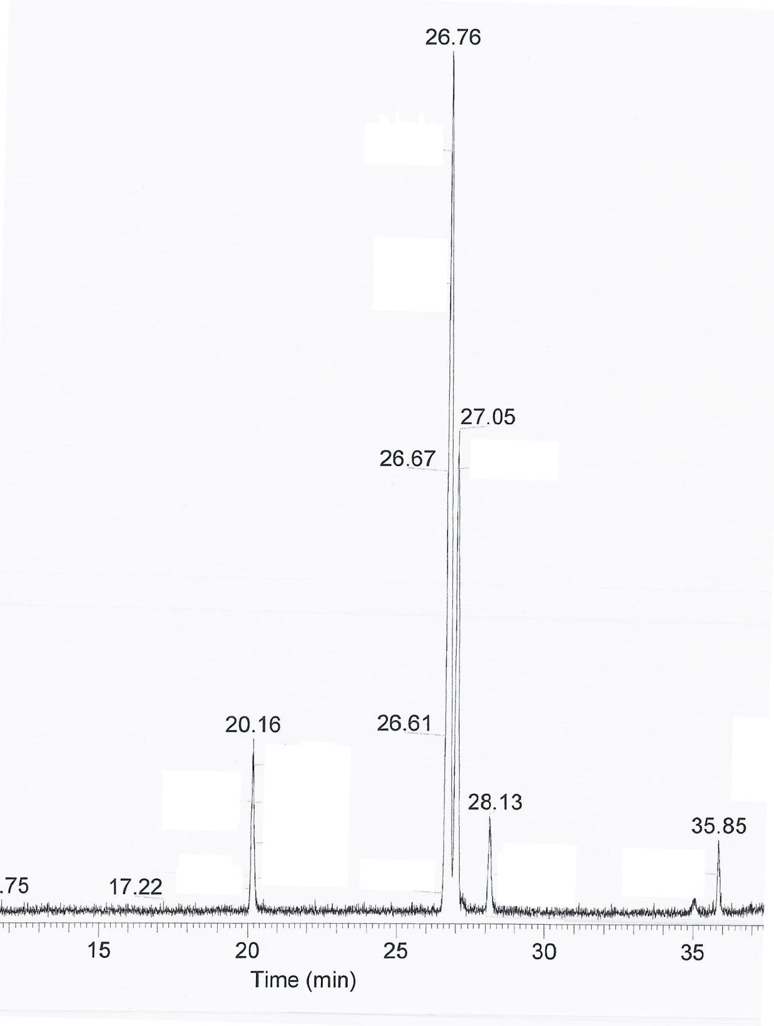
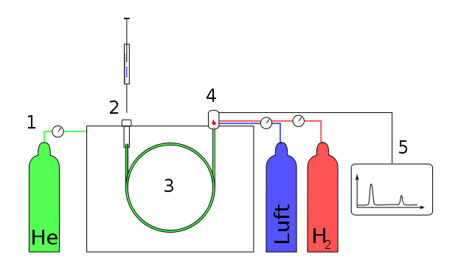
Instrumentelle Analytik
(Ausblick)
Linolsäure
(18:2)
GC-MS am Beispiel von Rapsöl
α-Linolensäure
(18:3)
Ölsäure
(18:1)
Palmitinsäure
(16:0)
Stearinsäure
(18:0)
(20:1)

Slide 25
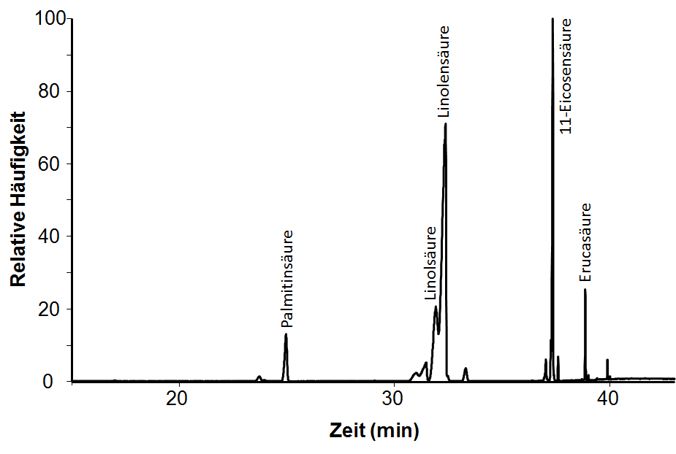
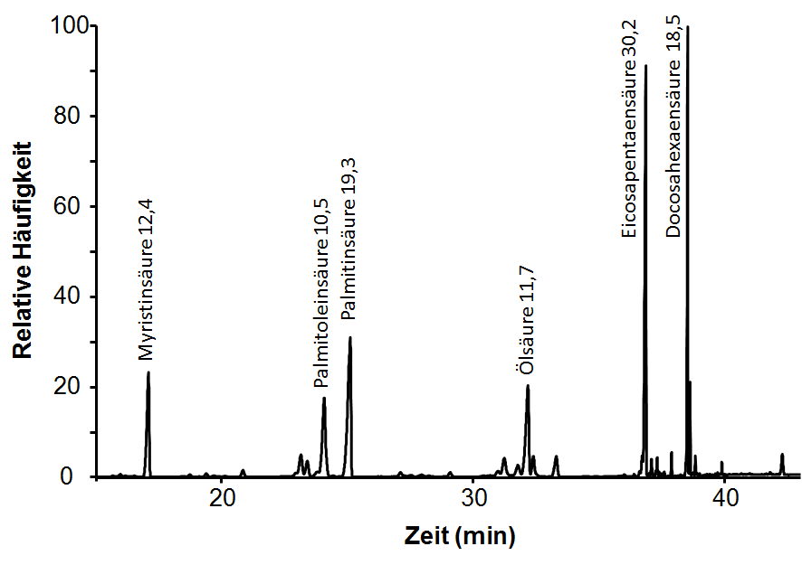
GC-MS
Leindotteröl
und Lachsöl:
Was ist was?

Slide 26
Massenspektrum von Linolensäure

Slide 27
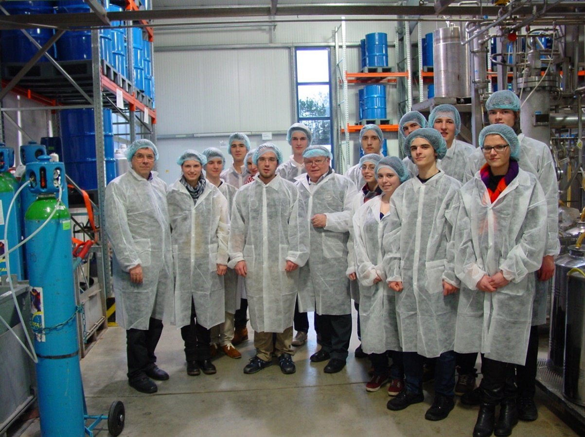
Industrielle Umsetzung
Umwelt- und gesundheitsfreundliche
Produkte, Verfahren oder
Dienstleistungen:
für KMUs aller Branchen wesentlich;
im Fokus:
vorsorgenden Umweltschutz,
Umweltbelastungen von
vornherein vermeidet,
nicht im Fokus: reparierender,
nachsorgender Umweltschutz .
KD-Pharma in Bexbach
Klimaschutz und Energie:
Emissionen klimaschädlicher Gase wie Kohlendioxid, Methan,
Flüchtige Organische Verbindungen (VOC: volatile organic compounds) oder Fluorkohlenwasserstoffe (FKW) vermindern,
Energiebedarf durch Einsatz effizienter Technologien zu reduzieren,
Einsatz fossiler Energieträger zurückzufahren –
bei gleichzeitig verstärkter Nutzung erneuerbarer Energien.

Slide 28
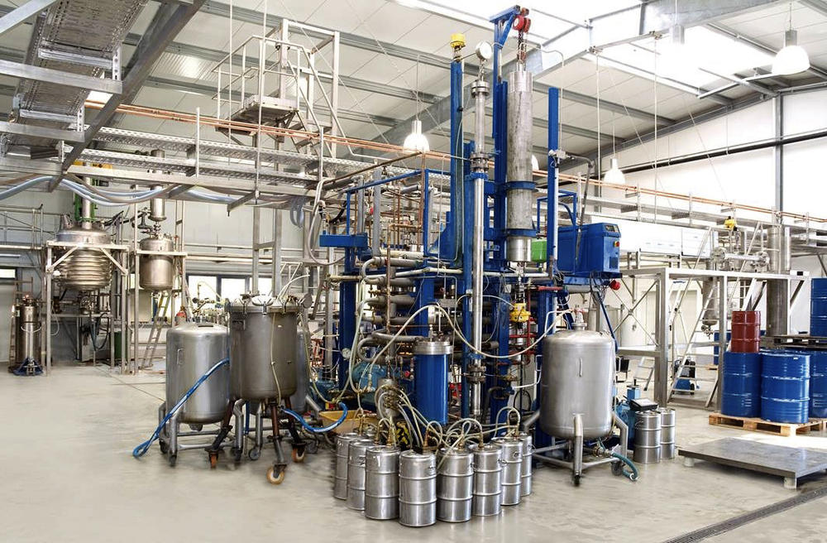

Slide 29
Bewertung und Reflexion
Chemisch / methodische Erkenntnisse:
Extraktionsverfahren
„speed“-Synthese am Beispiel der Umesterung
Dünnschichtchromatographie im Vergleich zu GC-MS als Analyse-Techniken
Abwiegen und Titrieren als chemisch-experimentelles Handwerkszeug
Säurezahl und Iodzahl als klassische Charakterisierungsmethoden für Fette
„sachliche“ Erkenntnisse:
Pflanzenöle der Region
Raps-Öl enthält gesättigte und viel einfach ungesättigte Fettsäuren
→ geeignet als Bratenöl (Olivenöl ist dafür noch besser geeignet)
Leinsamen-Öl und Leindotter-Öl enthalten viel Omega-3-Fettsäure
→ kaltgepresst als Salatöl
Omega-3-Fettsäure als Nahrungsergänzungsmittel

Slide 30
Pflanzenöle mit viel Omega-3-Fettsäuren

Slide 31
Umweltforschung
Umweltprobleme sind in der Regel hochkomplex:
→ interdisziplinäre Zusammenarbeiten
verschiedener Wissenschaftsdisziplinen und Techniken.
Umweltforschung:
innovative, auf Anforderungen der Praxis abgestimmte Problemlösungen entwickeln.
Innovationsprozess umfasst gesamten Vorgang –
von der Entstehung einer Idee bis hin zu ihrer in der Praxis verbreiteten Anwendung.
Besonders wünschenswert: praktische Umsetzung vielversprechender Ergebnisse
in Form von Kooperationen zwischen Hochschulen und KMUs.
Themenfelder mit besonderer Umweltrelevanz und gesamtwirtschaftlicher Bedeutung:
Nachhaltige Chemie
Biotechnologie

Slide 32
Zum Nachdenken:
Naturschutz gegenüber Umweltschutz
Beispiel Erneuerbare Rohstoffe:
Naturschützer wollen die Bäume schützen, damit sie möglichst alt werden, Totholz produzieren und zu einem wertvollen Lebensraum für zahlreiche Arten werden.
Umweltschützer sehen den Baum auch als nachwachsenden Rohstoff und befürworten die Nutzung von Holz als Energiequelle, sofern diese Nutzung nachhaltig und umweltverträglich stattfindet (also z. B. ohne radikalen Kahlschlag)
Beispiel Windkraftanlagen und Kleinwasserkraftwerke:
Naturschützer argumentieren eher gegen Eingriffe in die Natur.
Umweltschützer sehen eher den Vorteil der Einsparung von Kohlendioxid-Ausstoß
durch Ökostrom-Kraftwerke.
Das gemeinsame Ziel einer Vermeidung von Schäden für die Biosphäre von
eher lokal handelnden Naturschützern und
die global formulierten Ziele von Umweltschützern
kann zu unterschiedlichen Prioritäten führen.

